Slide 1
ANALISA PROSES BISNIS Pertemuan 3 DOSEN PENGAMPU MARDIANTO,S.Kom.,M.Cs

Slide 2
Sasaran
Mahasiswa memahami teknik-teknik pengumpulan data dan informasi dari sebuah organisasi
Mahasiswa mampu melakukan pengumpulan data dan informasi dengan teknik teknik yang diajarkan

Slide 3
Teknik Pengumpulan Data/Informasi
Interview
Joint application development (JAD)
Questionnaire
Analisa dokumen
Observasi
Pertimbangkan tehnik yang dipakai!!!

Slide 4
1. Interview
Tehnik yang paling umum dipakai
Langkah Dasar:
Tentukan tujuan dari wawancara
Pemilihan Narasumber/Responden (orang yang diwawancarai)
Perancangan Pertanyaan Interview
Persiapan Interview
Pengarahan Interview
Tindak Lanjut Interview

Slide 5
Pemilihan Narasumber
Didasari pada Kebutuhan Informasi
Sangat baik mendapatkan Perbedaan Pandangan
Para Manajer
Para Pemakai
Idealnya, seluruh stakeholder

Slide 6
Tujuan dari Wawancara
Awal sebelum dimulai wawancara, haruslah menetapkan tujuan dari wawancara tersebut untuk apa? Hasil yang ingin di capai apa? Sehingga akan memudahkan dalam memilih narasumber dan merancang pertanyaan.

Slide 7
Tipe-tipe Pertanyaan
Closed-ended Questions
Open-Ended Question
Probing Question

Slide 8
Tipe-tipe Pertanyaan
Tipe Pertanyaan
Closed-ended Questions
Contoh
Berapa banyak penerimaan telepon setiap hari?
Bagaimana pelanggan melakukan pesanan?
Informasi tambahan apa yang dibutuhkan sistem baru?

Slide 9
Tipe-tipe Pertanyaan
Tipe Pertanyaan
Open-Ended Question
Contoh
Apa yg menjadi pemikiran dalam sistem berjalan?
Apa permasalahan yang dihadapi setiap hari?
Bagaimana menentukan tipe marketing unggulan apa yang dijalankan?

Slide 10
Tipe-tipe Pertanyaan
Tipe Pertanyaan
Probing Question
Contoh:
Mengapa?
Dapatkah diberikan sebuah contoh?
Dapatkah dijelaskan lebih detil lagi?

Slide 11
Pengorganisasian Pertanyaan Interview
Interview Tak Terstruktur
Sangat bermanfaat pada mulanya dalam pengumpulan informasi
Tujuan Keluasan, informasi didefinisikan secara global
Interview Terstruktur
Bermanfaat kemudian dalam proses
Tujuan Informasi yang sangat spesifik

Slide 12
Strategi Mengajukan Pertanyaan-pertanyaan
CONTOH ?
TOP DOWN
High Level:
Sangat Umum
Medium Level:
Spesifik
Moderat
Low Level:
Sangat Spesifik
BOTTOM UP

Slide 13
Langkah Persiapan Interview
Persiapkan rencana wawancara secara umum
Daftar Pertanyaan
Jawaban-jawaban untuk antisipasi dan kelanjutannya
Tegaskan wilayah-wilayah pengetahuan
Tetapkan Prioritas-prioritas jika kehabisan Waktu
Siapkan Orang-orang yang akan diwawancara
Beri Jadwal
Informasikan Alasan dari Wawancara
Informasikan Area yang akan didiskusikan

Slide 14
Pengarahan Interview
Tampil secara Profesional dan tidak Bias
Catat semua Informasi
Cek Kebijakan organisasi apakah boleh menggunakan tape recorder.
Anda Harus yakin memahami semua Isu.
Pisahkan Fakta-fakta dari Opini-opini
Beri orang yang diwawancara waktu untuk mengajukan pertanyaan
Jangan Lupa untuk berterima kasih kepada orang yang diwawancara
Akhiri Waktu Wawancara

Slide 15
Pengarahan Interview Tip Praktis
Jangan Khawatir, Tenang Saja
Beri Perhatian
Rangkum point-point
Ringkas
Jujur
Perhatikan Bahasa Tubuh

Slide 16
Tindak Lanjut Setelah Interview
Persiapkan catatan Interview
Persiapkan Laporan Interview
Dapatkan Ulasan Pewawancara dan Konfirmasikan Laporan Interview
Temukan Gap dan Pertanyaan Baru

Slide 17
Giliran Anda
Anda Sedang mewawancarai direktur LAB PC disekolah Anda berkenaan dengan program baru untuk membantu mengadministr asikan catatan siswa-siswa yang meminjam software.
Tulis 5 Pertanyaan yang akan anda tanyakan pada direktur Lab. PC !

Slide 18
Contoh Pertanyaan
Bagaimana sistem Peminjaman Software di Lab ini?
Dokumen apa saja yang dijadikan Masukan dan Keluaran didalam Sistem Ini ? Berikan Contohnya.
Jika Ada siswa yang terlambat mengembalikan software dari tanggal yang telah ditetapkan bagaimanakah prosedur penanganannya ?
Bagaimana jika ada siswa yang ingin memperpanjang software yang dipinjamnya?
Berapa jenis Software dan jumlah anggota yang sudah terdaftar di Lab ini.

Slide 19
2. Joint Application Development (JAD)
Menggunakan teknik seperti rapat atau diskusi dalam pengumpulan data
Libatkan Tim Proyek, User/Pemakai, dan Manajemen yang bekerja bersama-sama
Berbeda dengan wawancara per orang yang berbeda tempat berbeda waktu, JAD dikumpulkan bersama, dengan satu tempat dan satu waktu
Kemungkinan mengurangi kesalahan sampai dengan 50%

Slide 20
Aturan Penting dalam merancang Joint Application Design (JAD)
Fasilitator
Penggambaran

Slide 21
Joint Application Design (JAD) Setting
Tempat duduk berbentuk U
Jauh dari kekacauan
White board
Alat-alat Prototyping

Slide 22
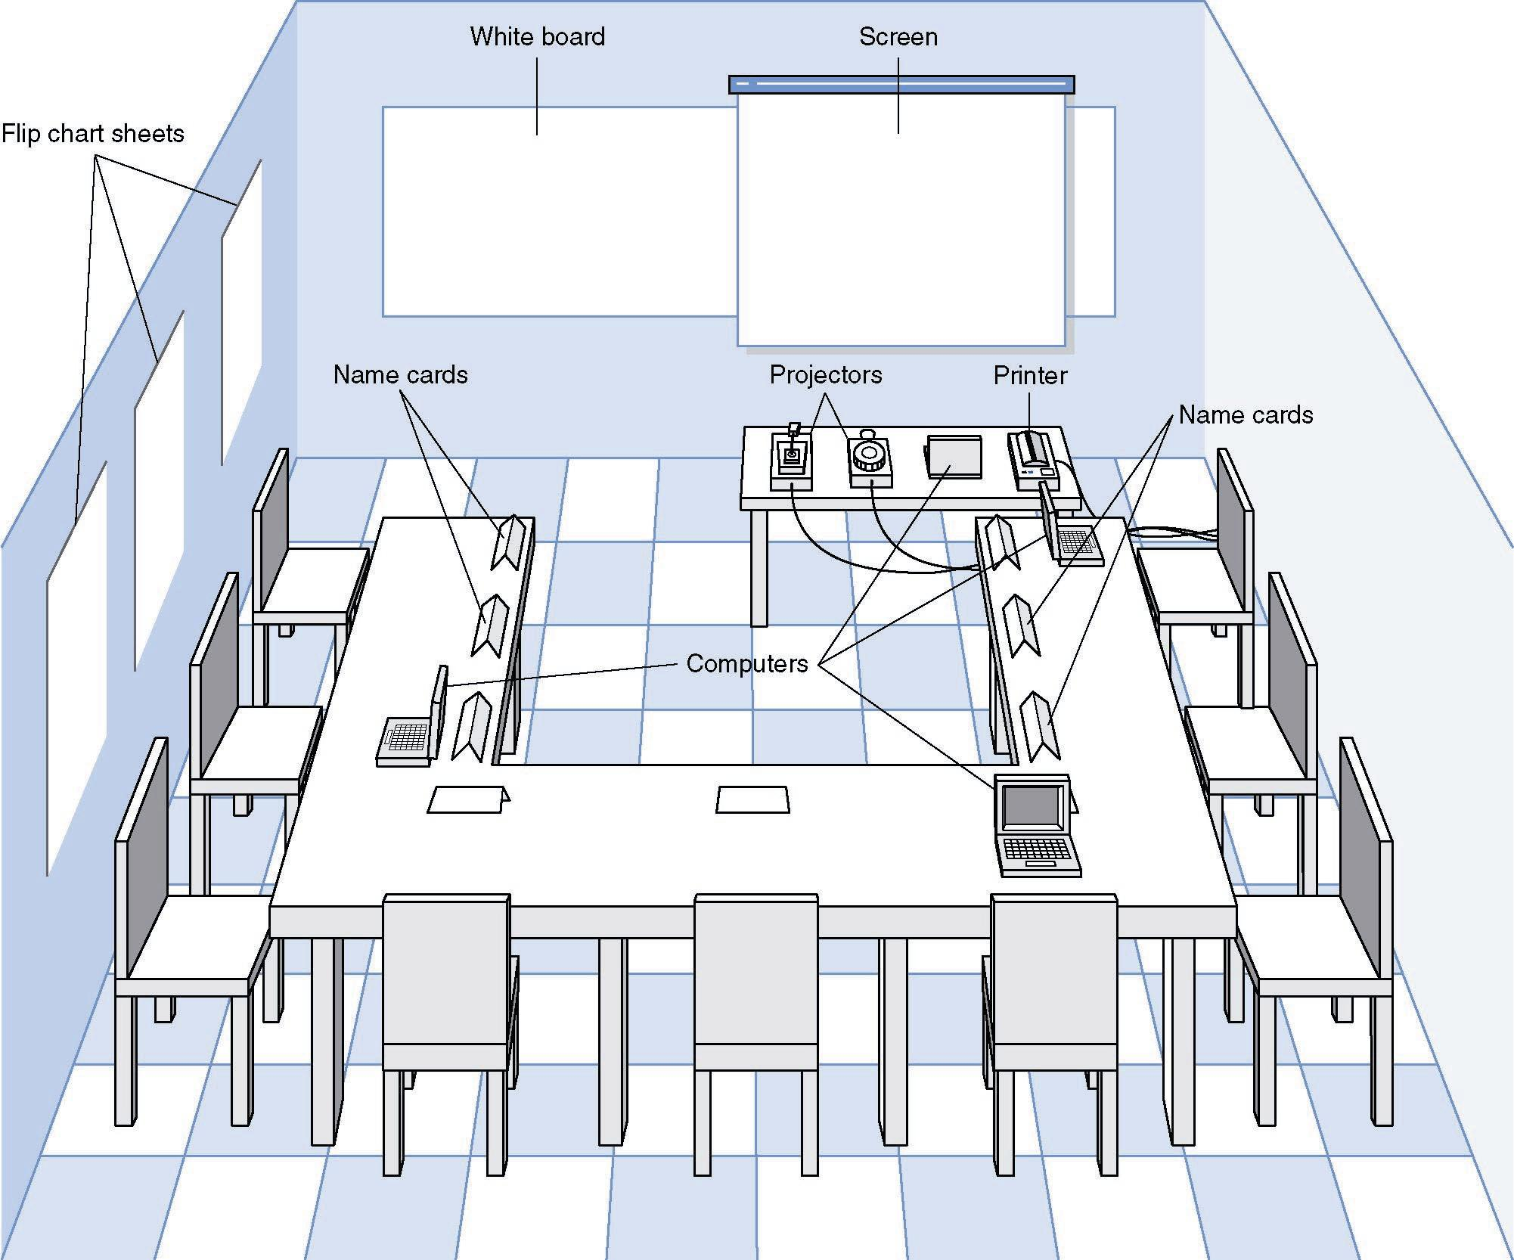
Ruang Pertemuan JAD

Slide 23
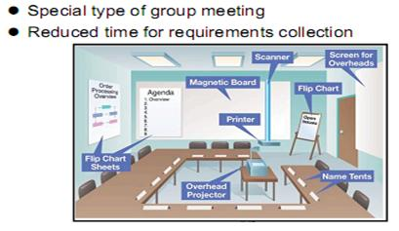

Slide 24
Sesi JAD
Agenda Formal dan Aturan Dasar
Struktur Top Down sangat bermanfaat
Kegiatan Fasilitator
Pertahankan Sesi pada Track-nya
Bantu dengan Terminologi dan Jargon Teknis
Rekam Masukan-masukan
Tetap Alami, tetapi membantu menyelesaikan isu
Tindak Lanjut Laporan setelah Sesi

Slide 25
Masalah-masalah dalam JAD Sessions
Hindari dominasi satu pihak
Semua harus memberikan kontribusi
Diskusi samping
Pembicaraan yang tidak berujung
Pemaksaan kehendak
Konflik yang tidak terselesaikan
Konflik abadi
Dibawa santai dengan humor

Slide 26
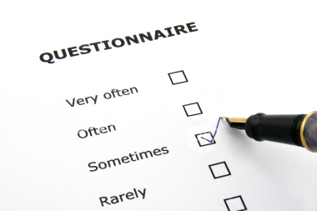
3. Questionaire
Kumpulan Pertanyaan tertulis, sering digunakan untuk sejumlah besar orang
Diisi biasanya pada kertas atau elektronik (online)
Pilih Partisipan dengan menggunakan sampel dari populasi
Rancangan Pertanyaan untuk kejelasan dan analisa kasus
Administrasikan Daftar Pertanyaan dan ambil langkah untuk mendapatkan tanggapan yang baik
Daftar Pertanyaan dilanjuti dengan Laporan

Slide 27
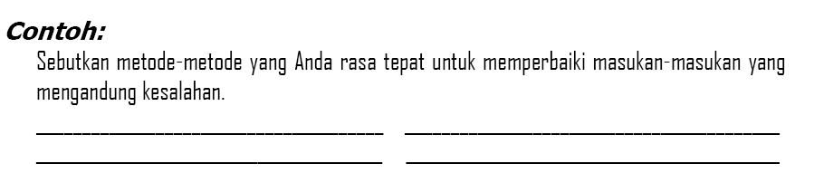
Tipe Quisioner
Kuesioner Format Bebas
Berisi pertanyaan-pertanyaan yang harus diisi oleh responden di tempat yang telah disediakan

Slide 28
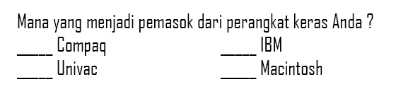
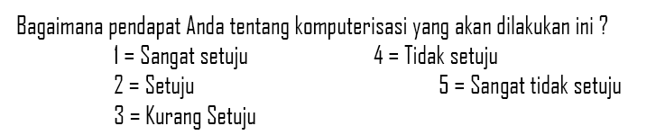
Tipe Quisioner cont...
Kuesioner Format Pasti
Berisi pertanyaan-pertayaan yang jawabannya sudah tersedia berupa chek list, ya/tidak, ataupun ada skalanya (sangat tidak setuju s/d sangat setuju)

Slide 29
Rancangan Questionnaire Baik
Dimulai dengan pertanyaan yg tidak ada ancaman dan menarik
Kelompokkan item secara logika
Jangan meletakkan item penting pada akhir questionnaire
Jangan penuhi halaman dengan banyak item
Hindari Penyingkatan
Hindari Terminologi atau materi yang bias
Nomor pertanyaan untuk menghindari kebingungan
Pretest pertanyaan untuk mengidentifikasikan pertanyaan yang membingungkan

Slide 30
4. Analisa Dokumen
Pelajari material (dokumen-dokumen) yang ada pada sistem berjalan
Dokumen khas yang digunakan:
Form, Laporan, Kebijakan manual, Gambar Organisasi yang menerangkan sistem formal
Temukan Sistem Informal dalam tambahan pemakai ke form/ Laporan dan elemen Form/ Laporan yg tak terpakai
Perubahan Pemakai ke form/ Laporan berjalan atau form/ Laporan tak terpakai untuk modifikasi kebutuhan sistem

Slide 31
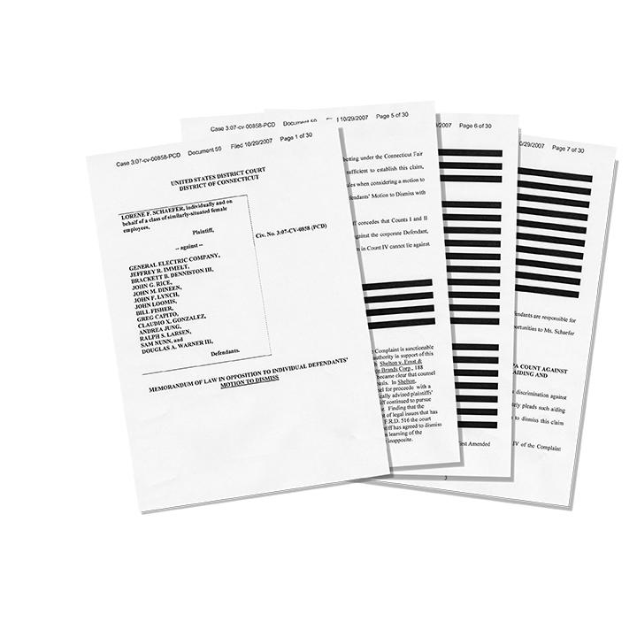
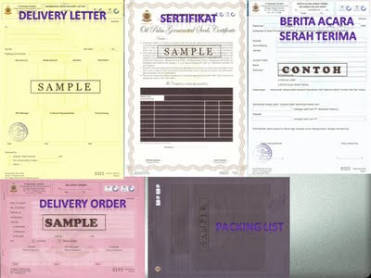
Analisa Dokumen

Slide 32
5. Observasi
Perhatikan Proses yg sedang ditampilkan
Pemakai/ Manajer sering tidak akurat mengulang kembali apa yg telah dikerjakan
Periksa Validitas Informasi yg telah dikelompokkan
Waspadai tingkah laku perubahan
Jadikan tidak bersifat pengrusakan
Hati-hati untuk tidak mengabaikan Informasi secara periodik
Mingguan … Bulanan … Tahunan

Slide 33
Pemilihan Teknik Pengumpulan-Kebutuhan yang Sesuai
Jenis Informasi
Kedalaman Informasi
Keluasan Informasi
Integrasi Informasi
Keterlibatan User
Biaya
Kombinasi Teknik

Slide 34
Pemilihan Teknik Yg Sesuai
Interview
J A D
Questionnaire
Analisa
Dokumen
Observasi
As=IS
Improve
To be
As=IS
Improve
To be
As=IS
Improve
As=IS
As=IS
Tipe
Informasi
Kedalaman
Informasi
High
High
Medium
Low
Low
Keluasan
Informasi
Low
Medium
High
High
Low
Integrasi
Informasi
Low
High
Low
Low
Low
Keterlibatan
User
Medium
High
Low
Low
Low
Low-
Mwdium
Low-
Mwdium
Biaya
Medium
Low
Low

Slide 35
Kesimpulan
Ada lima teknik utama dalam mengumpulkan Informasi yaitu :
Wawancara, JAD, Kuisioner, Analisa Dokumen, dan Observasi.
Harus mengetahui bagaimana dan kapan menggunakan masing-masing teknik tersebut dan bagaimana mengkombinasikan teknik-teknik tersebut.

